Slide 1
Утилизация компонентов отработанных солнечных панелей в среде перегретого пара
Тимофеев Дмитрий
+7(911)757-40-65, timdima123321@gmail.com
Санкт-Петербург

Slide 2
ПРОБЛЕМА
02
На сегодняшний день наблюдается ускоренное развитие в сфере солнечной энергетики, что ведет к возникновению необходимости решения проблем утилизации большого количества вышедших из эксплуатации солнечных панелей. На данный момент основной путь утилизации отработанных солнечных панелей - это размещение на полигонах отходов без определенного срока, хотя в их составе содержатся не только токсичные вещества, но и ценные металлы и кристаллический кремний.
Проблемы:
Производителей солнечных панелей - неэффективная вторичная переработка, высокая стоимость производства, высокая стоимость деталей
Правительственных эко-направленных программ - высокое количество выбросов вредных веществ, высокие затраты на на производство новых солнечных панелей и их утилизацию, захоронение, транспортировку.
Потребителей - высокая стоимость панелей, сложность с монтажом/демонтажом, сложность с доступом к утилизации, высокая стоимость обслуживания
Notes:
В 2022 году мировой сектор возобновляемой энергетики вырос на 250ГВ, что свидетельствует об увеличении выработки электроэнергии на 9,1%. Примечательно, что солнечная энергия и ветер составляли 90% от общей мощности . Агентство по возобновляемым источникам энергии выделяет солнечные фотоэлектрические панели (PV) в качестве ведущего возобновляемого источника энергии, способного удовлетворить около 60% текущего спроса на электроэнергию. Согласно прогнозам, ожидается значительный глобальный рост производства солнечных фотоэлектрических панелей, который достигнет более 1630ГВт к 2030 году и 4500ГВт к 2050 году.

Slide 3
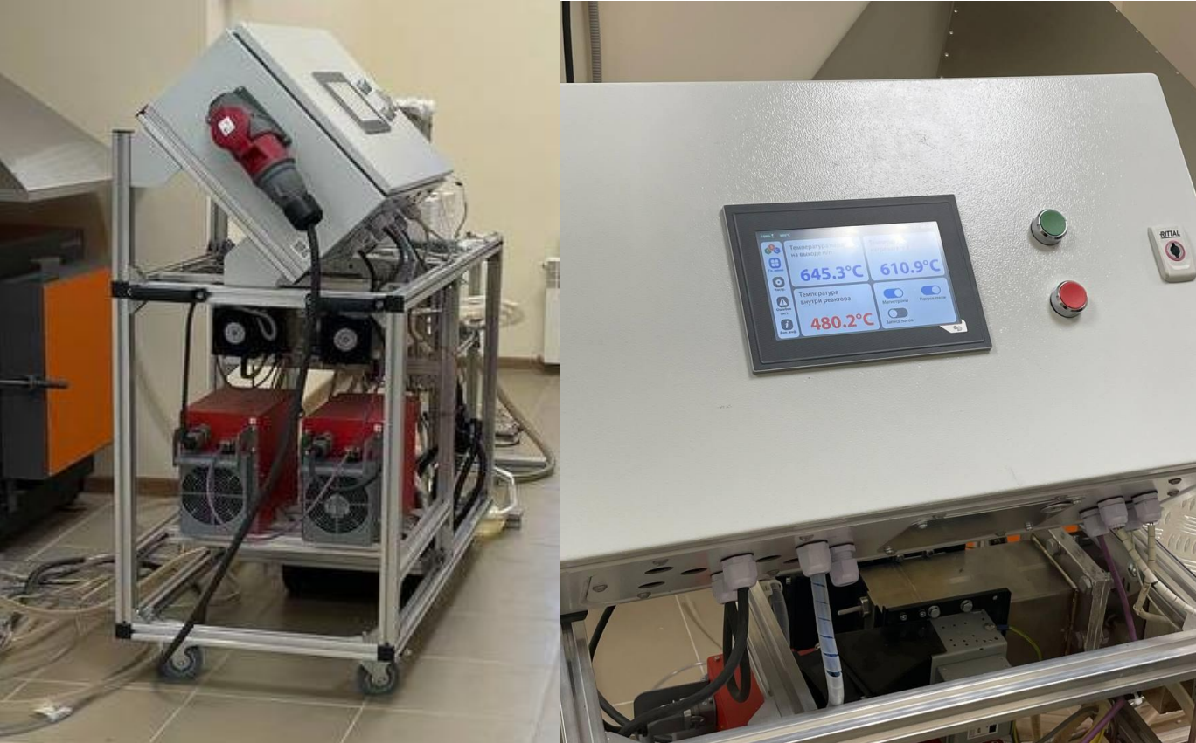
РЕШЕНИЕ ПРОБЛЕМЫ
03
Технология утилизации использованных компонентов солнечных панелей. Данная технология осуществляется на базе уже существующего прототипа устройства образования высокотемпературного пара.
Установка оснащена реактором, в который погружается элемент солнечной панели, магнетронами для образования высоких температур и системой вывода жидкости и газа после воздействия перегретым паром.
Ключевые особенности продукта:
- Повышенная экологичность технологии
- Простота использования установки
- Практически безотходный процесс
- Получение чистых компонентов солнечных панелей без их повреждения

Slide 4
ТЕХНОЛОГИЯ
04
Данная технология переработки солнечной панели может является одним из самых малозатратных видов переработки.
В отличие от большинства уже существующих технологий, данное предложение не требует огромного количества затрачиваемой энергии рабочей силы.
На выходе образуется очищенная панель, готовая к дальнейшей переработке без воздействия ряда дополнительных технологий (сортировка элементов, отслаивание деталей, очистка или транспортировка выбросов).
Notes:
Данное предложение выступает элементом в цепи переработок солнечной панели, которое способно заменить несколько существующих этапов

Slide 5
ПОТРЕБИТЕЛИ
05
B2B – предприятия по производству и утилизации солнечных панелей; предприятия использующие ценные компоненты, которые входят в состав использованных солнечных панелей; предприятия, использующие солнечные панели на производстве
Происходит образование очищенных элементов солнечных панелей с высоким содержанием чистых элементов в результате использования технологии, которые можно использовать повторно, что значительно сокращает затраты на производство новых солнечных панелей
B2C - обыватели, использующие солнечные панели в быту
Предоставление простых услуг по утилизации или очистки солнечных панелей
B2G – правительственные учреждения
Значительное сокращение выбросов и образования опасных отходов, а также сокращение затрат на их обработку

Slide 6
АНАЛИЗ РЫНКА
06
Оценка рынка продукта (рекомендуется использовать цифры и графики/диаграммы)

Slide 7
КОНКУРЕНТЫ
07
Сравнение характеристик вашего продукта с аналогами
Характеристики продукта | Своя разработка | Конкурент №1 (Название) | Конкурент №2 (Название) | Конкурент №3 (Название)
В чем ваши ключевые конкурентные преимущества

Slide 8
МОДЕЛЬ КОММЕРЦИАЛИЗАЦИИ
08
Распространение установки и технологии. Данная технология является более коммерчески выгодным способом выводить солнечные панели в утилизацию. Проект создан на базе университетской инфраструктуры. Планируется продажа установок, предоставление технологической базы и услуг по использованию и/или ремонту установок.
Данное технологическое решение позволяет значительно сократить затраты на манипуляции с, образовавшимися в процессе переработки, отходами. Помимо этого увеличивается содержание особо ценных компонентов, входящих в состав поликристаллических солнечных панелей.
На выходе образуется очищенная солнечная панель, которая полностью подготовлена для получения чистых элементов, вроде кремния, меди, серебра, и т.д.
Для данного проекта также планируются мероприятия для получения льгот и субсидий, поскольку экологическая повестка является одной из лидирующих в России на сегодняшний день. Так же в планах участие в акселераторских программах.

Slide 9
УРОВЕНЬ ГОТОВНОСТИ
09
TRL-1 Сформирована фундаментальная концепция, обоснована полезность новой технологии
IRL-1-2 Определены и оценены основные потребительские сегменты
MRL-1 Сделаны выводы об основных производственных потребностей
CRL 1-Формирование команды

Slide 10
ПРОГРЕСС ЗА АКСЕЛЕРАЦИЮ
10
Что удалось сделать за время акселерации?
Какие гипотезы удалось проверить, на кого выйти из потенциальных заказчиков или партнеров

Slide 11
ПЛАНЫ РАЗВИТИЯ
11
Налаживание связи с университетом.
Установка связей с лабораториями для доведения прототипа до производственного состояния.
Участие установки на выставках для привлечения финансовых средств.

Slide 12
КОМАНДА
12
Фото
Фамилия Имя
Роль в проекте, опыт (если есть)

Slide 13
ЗАПРОС К АУДИТОРИИ
13
Что хотите получить от выступления?
Какие партнерства ищите: инвестиции (сколько, на что нужны, что предлагаете), специалистов в команду, пилотные внедрения, ментора и т.д.

Slide 14
14
СПАСИБО ЗА ВНИМАНИЕ
Наши контакты:
Тимофеев Дмитрий
+7(911)757-40-65
timdima123321@gmail.com

